Slide 1
Warning!
Front-End ahead
Data Access Layer & Razor Pages
PV179

Slide 2
Obsah
01
Data Access Layer
V tejto sekcii sa dozviete, čo je DAL, na čo slúži, prečo ho chceme používať, čo je to Back-End a ako by mal vyzerať
02
Task 01 - DAL
V tejto sekcii si vyskúšaťe pracovať už s existujúcim DAL, kde bude zapotreby pridávať modely a linknut ich s DB ☺
03
Razor Pages
V tejto sekcii si povieme čo je to Front-End, na čo služia Razor pages, čo je to MVVM architektúra a pod.
04
Task 02 – Razor Pages
V tejto sekcii si nakódite trošku základého Front-Endu so získavaním / odosielaním dát z/do Back-Endu
05
Opakovanie
Rýchle zhrnutie pojmov, architektúr a celkovo celého cvičenia, aby ste mohli DAL a RP zapracovať do projektu.

Slide 3
Data Access Layer
“Teoria”, ale zrozumitelne

Slide 4
Data Access Layer
Ukladanie dát
Získavanie dát
Práca s Databázou

Slide 5
Data Access Layer
Pripomenutie z prednášky
Ako developeri, potrebujeme pracovať s dátami a pri práci s dátami potrebujeme pracovať s nejakým uložiskom. Najčastejšie sa jedna o databázu.
Pri práci s databázou musíme dávat pozor na to, čo databázi posielame, ako dané dáta ukladáme a čo všetko vôbec uživatel môže vidieť.
Každí zvás, by už mal mať za sebou PB154 (základy DB systémov), kde ste si vyskúšali napísať nejaké SQL Querries.
Cielom DAL je zjednotiť prácu nad databázou a to tak, ze všetky operacie nad databázou povedu cez túto vrstvu.
DAL nieje len abstrakcia and DB, ale nad akýmkolvek úložiskom (v tomto predmete budeme používať DB)

Slide 6
2 Vrstvova Architektura
3 Vrstvova Architektura
Front-End
Data Access Layer
Front-End poskytuje formulár, pre uživatela, aby sa mohol zaregistrovat a zasiela data od uživatela na spracovanie do Back-Endu
Obdží dáta, stým, že ich ma uložiť do DB. Data zvaliduje, pričom napríklad overuje integritu dat.
User
Front-End
Back-End
DAL
DB
Uživatel
Back-End (Business Layer)
Databaza
Uživatel ma nejaké dáta, ktoré nám chce poskytnúť, napríklad meno a heslo
Spracuje data z Front-Endu. Napríklad overí, či uživatel poslal validne dáta, ktoré sú použitelné pre DAL, zahashuje heslo a napasuje ich na model, ktorý napríklad akceptuje DAL
(sneak peak do budúcna)
Uloži dané dáta

Slide 7
Entity Framework
Entity Framework (Core)
Entity Framework (ďalej ako EF), je Object-Database mapper pre .NET.
Načo je EF dobrý?
podporuje LINQ queries
trackovanie zmien nad objektami
Update db na základe trackovaných zmien
zmeny schematu db cez migrácie.
EF Core zároveň funguje pre veľmi veľa RELAČNÝCH databáz, niektore znich su napriklad:
SQLite
MySQL
PostgreSQL
Azure Cosmos DB

Slide 8
Entity Framework
Uzitocne EF Nuget Balicky
Microsoft.EntityFrameworkCore
Základný balíček, pre fungovanie s EF
Microsoft.EntityFrameworkCore.Proxies
Primárne používaný pre LazyLoading
Microsoft.EntityFrameworkCore.SqlServer
Dovoluje EF aby bol používaný spolu s Microsoft SQL Serverom
Microsoft.EntityFrameworkCore.Tools
Primárne používaný pre managovanie migrácii, generovanie kódu pre DBContext a entity pre DB a reverse-engineering schémat db.

Slide 9
Data Access Layer
Model
reprezentuje jednu tabulku (inštancia Entity) v DB.
Po vytvorení objektu, ktorý je modelom, ho môžeme poslať do DB a tieto data sa nám uložia v DB a s objektom môžeme ďalej pracovať.
DBContext
Jedna sa o abstrakciu jedneho konkretneho pripojenia do DB s informaciami o obsahu DB (DBSets – tabulky)
Instancia resprezentujuca kombinaciu Unit Of Work a Reposotiry Patternu (na buducej hodine), ktora sluzi na vytvaranie queries, ktore nasledne pojdu do DB.
Priklad: Vytvorime 2 uzivatelov a nasledne ich chceme poslat do DB. Staci ich pridat do DBSetu a ulozit zmeny.
DBSet
Reprezentuje kolekciu entit ROVNAKEHO TYPU v danom DBContexte, ktore mozeme “queriunut” do DB (Jednoducho povedane, jedna sa o jednu tabulku v DB)
Priklad: DbSet<User> reprezentuje tabulku v database, ktoru my vidime ako kolekciu modelov typu User

Slide 10
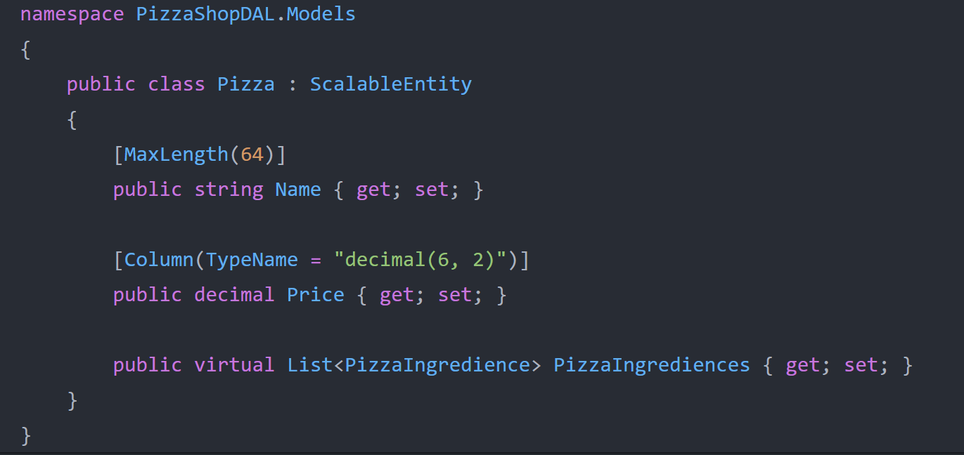
Príklad - Model

Slide 11
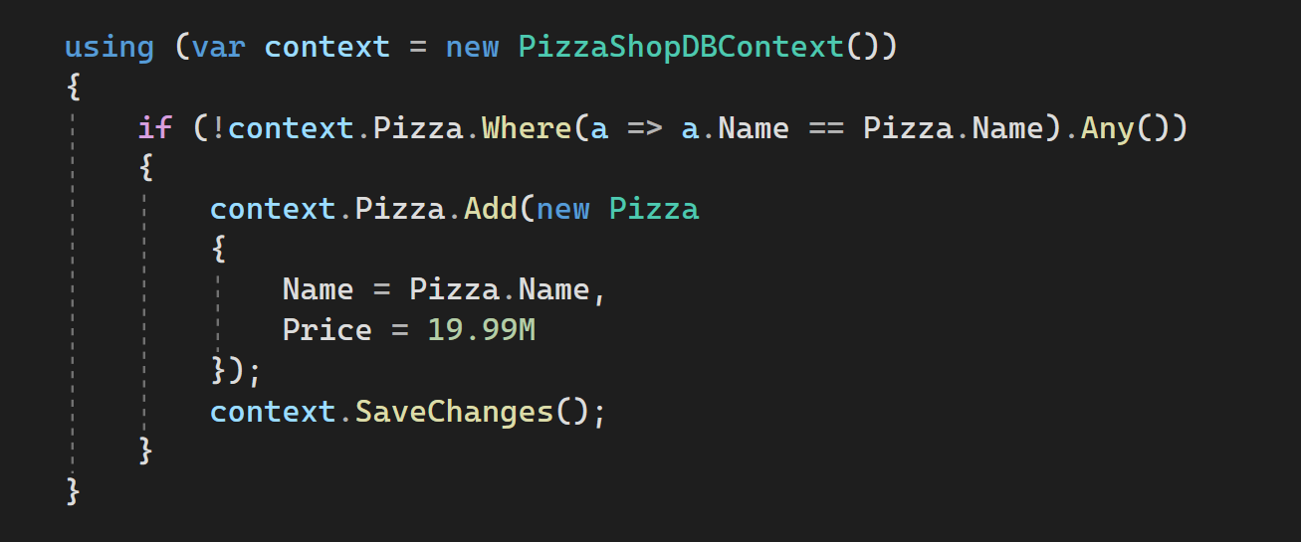
Tvorba Query
Connection String sa v tomto príklade berie implicitne z Configu (najcastejsie sa jedna o appsettins.json)

Slide 12
Praca s Databazou
context.Database.EnsureCreated() -> v prípade, že databáza nieje pre daný kontext vytvorená, tak je vytvorená s celou jej schémou a zároveň je zvalidovaná. POZOR, EnsureCreated nevyužíva migracie a zároveň snimi nemože byť upravovaná.
DbContext.Database.Migrate() -> v prípade, že databáza neexistuje, vytvorí ju a aplikuje naňu všetky migrácie. V prípade, že už databáza existuje, ale chýbajú jej nejaké posledné migrácie, tak ich vykoná.
Využitie EnsureCreated:
Testovacia DB
Dáta ktoré sa možu často menit (ne-relačné DB)
Dôležité príkazy (píšeme do Package Manager Console):
Add-Migration <Meno Migracie>
Update-Database
Alternatívy:
dotnet ef migrations add <Meno Migracie>
dotnet ef database update

Slide 13
Separacia Migracii
Môže sa nám stať, že budeme chcieť oddeliť Migrácie a Modely od nášho DAL. Vtomto prípade, nám nebudú stačiť informácie z predchádzajúceho slidu.
V našom novom projekte je zapotreby naconfigurovat assembly nasledovne:
Zároveň budeme potrebovať nový parameter do nášho Add-Migration commandu

Slide 14
Task 01
Poďme si vyskúšať, čo sme práve videli

Slide 15
Task 01 - Zaujímavosti
Poďme si zopakovať, s čím sme práve pracovali

Slide 16
One-To-Many
V úlohe nebolo potrebné konfigurovať One-To-Many relationship z dôvodu, že ak dodržiavame konvencie EF Core, tak to EF zvládne automaticky sám. V prípade, že by sme ich nedodržiavali, museli by sme použiť Fluent API s Has/With patternom.
Príklad Has/With patternu:

Slide 17
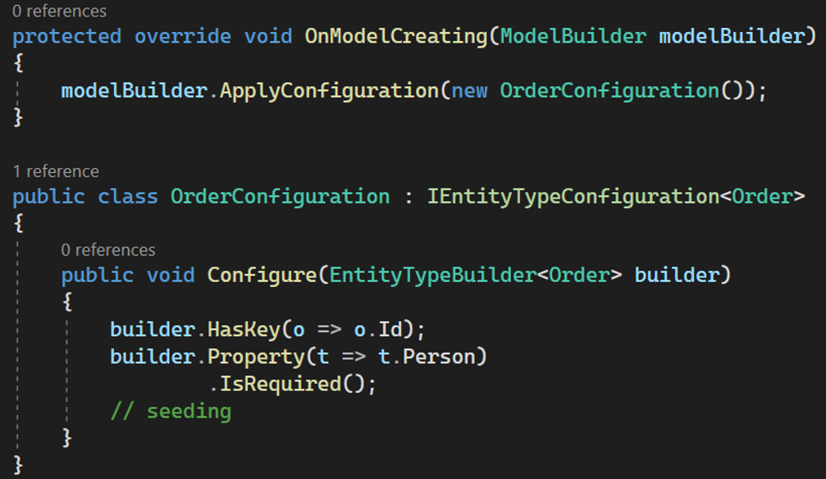
Seeding DB
Seedovanie DB slúži ktomu, aby sme mali istotu, že ak spustim aplikaciu s čistou / starou DB, tak budeme mať k dispozícií základné data v oboch týchto databázach
V našom projekte sa nám seeduje databáza v metóde OnModelCreating. To znamemá, že v momente, kedy sa využíva fluent API (presnejšie ModelBuilder API) na konfiguráciu modelov.
Doporučuje sa konfiguráciu (a teda aj seedovanie DB) rozdelovať do osobitných súborov.
Pri akejkolvek zmene v seedovacich dátach, je potrebné vytvoriť novú migráciu a updatnut databázu s danou migráciou, aby sa dané dáta zobrazili v DB.

Slide 18
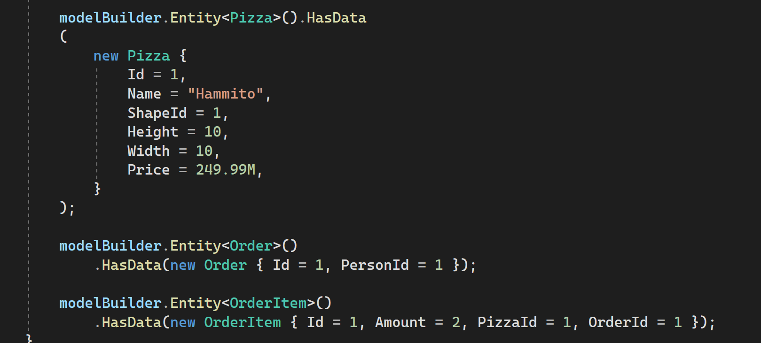
One-To-Many (Seeding)

Slide 19
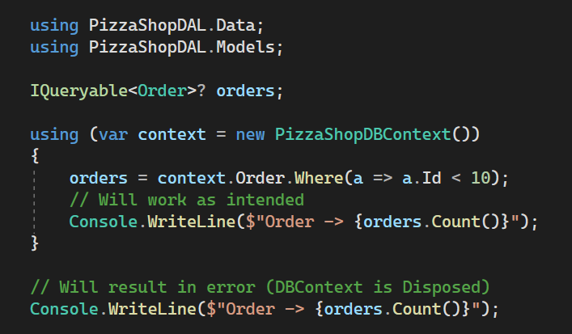
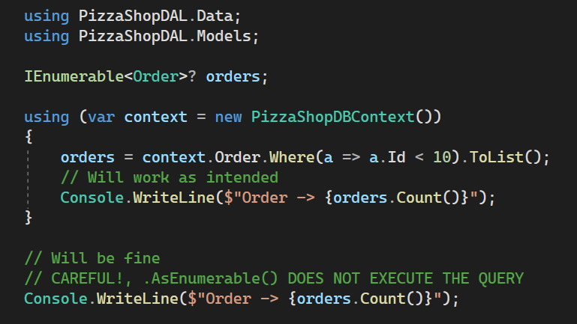
Konzolová Appka
Po vytvorení konzolovej applikácie bolo zapotreby, aby ste si pridali project reference
Následne bolo zapotreby, aby ste získali dáta použitím DBContextu.
Je dôlezite, aby ste vedeli, že po zániku DBContextu už nieje možné pracovať s databázov a teda musíte vašu query executnuť a získať dáta vo formáte “IEnumerable<…>”

Slide 20
Razor Pages
“Teoria”, ale zrozumitelne

Slide 21
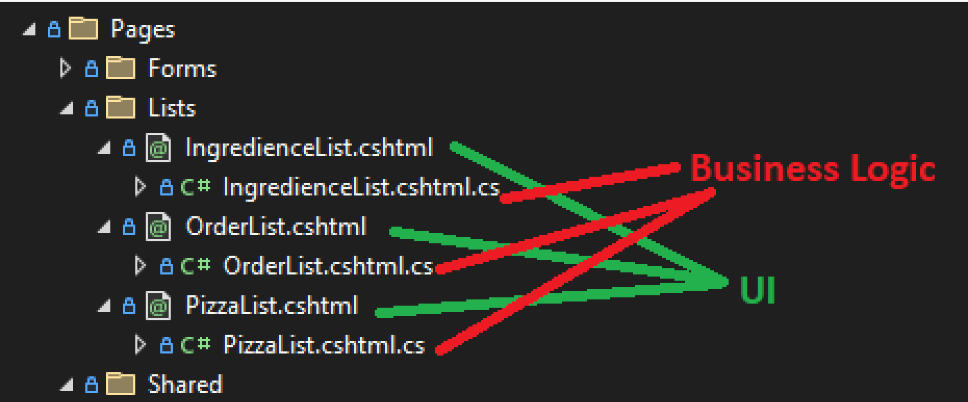
Razor Pages
page-based model, kde UI a business logika sú separované, avšak stále vrámci jednej stránky (page)
Čo to vlastne znamená?
Využívame MVVM pattern, vďaka ktorému vieme separovať business logiku od UI, avšak stale to držat vrámci jednej “page”.
Motivácia na ďalšie cvicenie:
Často sa stáva, že potrebujeme rovnaký kód na viacerých pages, len s malými úpravami. Toto sa rieši tak, že sa vytvorí ďalšia vrstva, tiež nazývaná ako “business layer”, kde sa nachádzajú napríklad services, ktoré využívame na získavanie dát a ich modifikáciu
https://docs.microsoft.com/en-us/aspnet/core/razor-pages/?view=aspnetcore-6.0&tabs=visual-studio

Slide 22
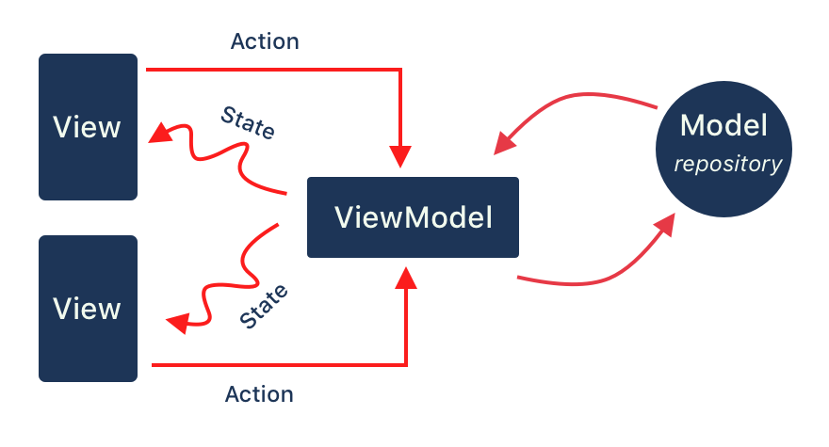
MVVM Architektúra

Slide 23
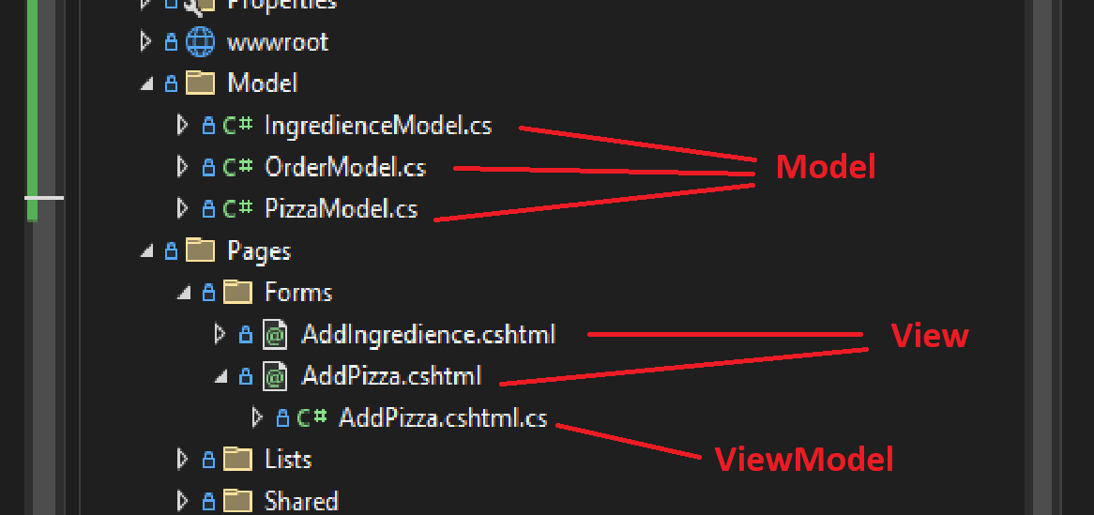
MVVM Architektura
Model: Rovanko ako v DAL slúži ako reprezentácia dát. V tomto prípade to nemusí byt čisto DB entita, ale môže to byť napríklad malý kúsok danej entity (Fieldy, ktoré v daný moment výhradne potrebujem)
View: Front-End, v tejto časti sa generuje HTML, ktoré daný uživatel uvidí na Front-Ende. Je možné tvoriť aj “partial views”, ktoré sú akoby podčasť stránky, ktorú si môžeme na zavolanie získat jedným razor tagom ;)
ViewModel: Logika, ktorá spája Model a View. Presnejšie sa jedná o reprezentáciu dát a ich správania, spojené s jedným špecifickým View.

Slide 24
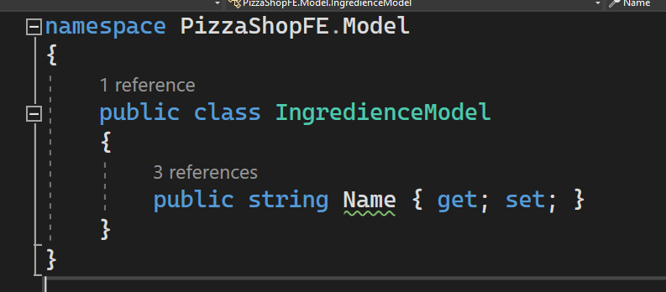
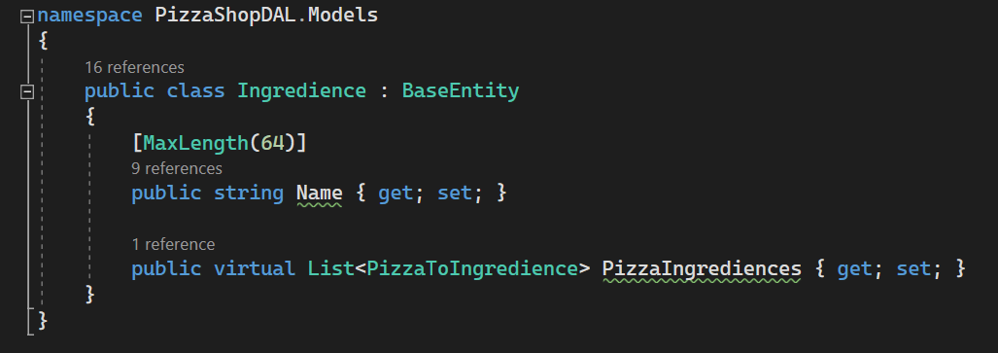
Razor Pages - M
Vždy je lepšie vytvárať vlastne modely na Front-End a nepoužívať tie databázove z dôvodu, že ak nastane nejaký problém, napríklad sa nám zmení ID alebo nám v medzičase niekto zmaže našu entitu v DB, tak začnú vznikať konflikty.
Môžeme si všimnúť, že PizzaShopFE model (Razor Page Model) neobsahuje PizzaIngrediences, ktoré obsahuje PizzaShopDAL model

Slide 25
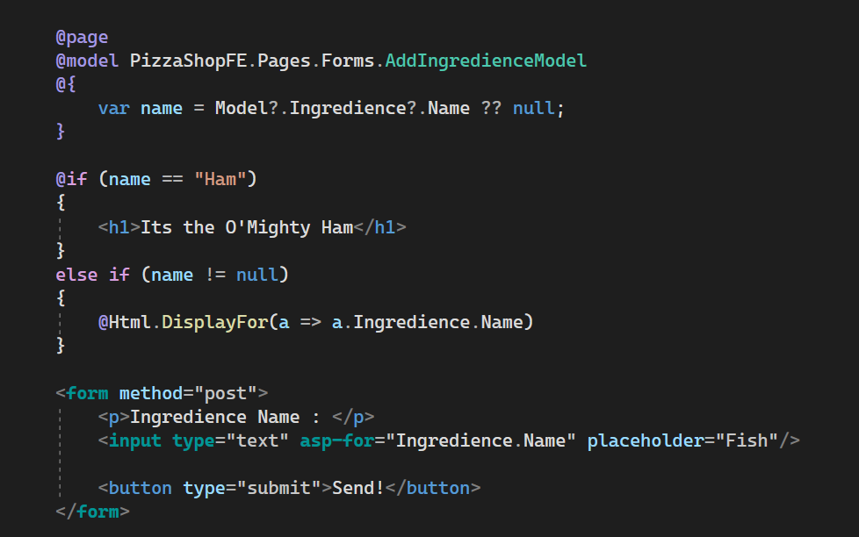
Razor Pages - V
@page - requesty sú riešené napriamo (nevolá sa nejaký ďalší controller)
@model – definuje model, ktorý bude použitý pre dané View (aby sme mohli pracovať s dátami)
@{} – code block, do ktorého možeme písať C# kód
@Something {} – Za something vieme nahradiť C# code block akcie ako napríklad if, for alebo foreach.
Asp-for=“-” – Bind property na formulárový input
Method=“POST” – formular odoslať cez POST (teda nie ako parameter)

Slide 26
Razor Pages - V
Shared/_Layout.cshtml – Template pre každú webstránku. Jedná sa o kostru webstránky, kde sa definuje telo stránky za použitia @RenderBody(), kde sa neskôr bude nachádzať kód z nášho View.
Error.cshtml – Zobraznie webstránky v momente, keď nastane nejaký server-side error
ViewData["Title"] = "Home page"; Nastaví Webpage Title na “Home Page”
Asp-page=“--” po nastavení cesty z korena (Page Directory) vykoná redirect na cestu v page
@Html.<TextBox/CheckBox/…>For() – HtmlHelper, ktorý obsahuje rozšírujúce metódy na generovanie HTML kódu pre razor view. Príklad: @Html.TextBoxFor(m => m.StudentName)

Slide 27
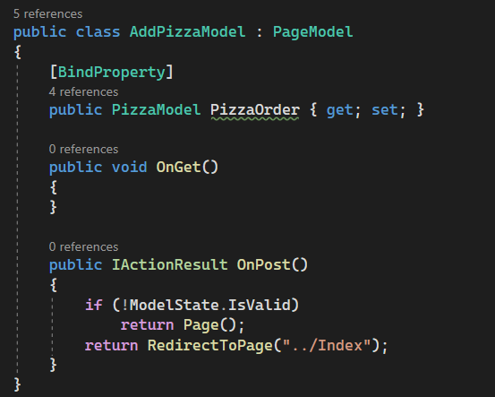
Razor Pages - VM
[BindProperties] / [BindProperty] Attribúty slúžia na “bind” z ViewModelu do View. Teda je možné tieto properties accessnuť priamo vo View
OnGet -> Vykoná nejakú akciu na základe GET Requestu
OnPost -> Vykoná nejakú akciu na základe POST Requestu
ModelState.IsVald -> zvaliduje model pomocou validačných attribútov a tým určí, či dané dáta sú správneho typu (napríklad hodí false v prípade, že v property typu int je string)

Slide 28
Razor Pages - VM
Model binding: process pri ktorom sa vezmú hodnoty z HTTP requestu a namapujú sa na “handler method” parameter alebo “PageModel” property.
“handler method” – OnGet(), OnPost() …
“PageModel” – View Model
Model binding system:
Získava dáta zo zdrojov, ako napríklad route data, prvkov formulárov a query stringu
Poskytuje data Controllerom (neskôr v predmete) a Razor Pages ako parametre metód alebo verejné properties
Konvertuje string dáta do .NET typov
Updatuje properties komplexných typov
https://docs.microsoft.com/en-us/aspnet/core/mvc/models/model-binding?view=aspnetcore-6.0

Slide 29
Task 02
Poďme si vyskúšať, čo sme práve videli

Slide 30
Task 02 - Zaujímavosti
Poďme si zopakovať, s cím sme práve pracovali

Slide 31
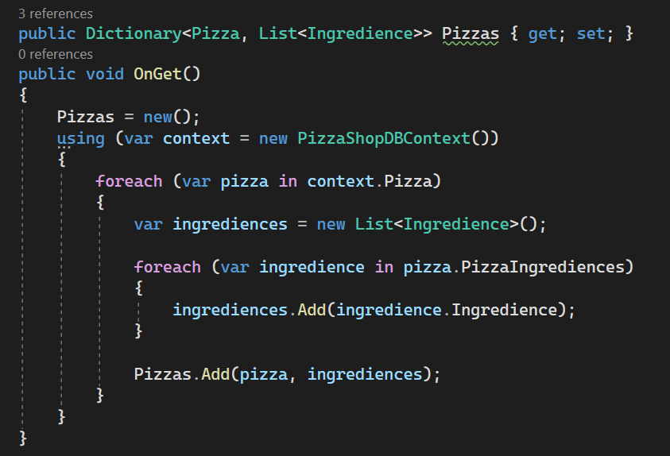
LazyLoading
LazyLoading je technika, ktorá umožňuje načítanie dát až v momente, keď sú dané dáta potrebné.
Jedná sa teda naozaj o “lenivé” načítanie dát.
Častým problémom je, že sa snažíme pristúpiť k nejakým dátam v momente, kedy uz nemáme DB Connection (DBContext je Disposed)
Zároveň to môže spôsobovať spomalovanie aplikácií v momentoch, kedy by sme to nemuseli čakať (myslíme si, že máme nejakú entitu k dispózicií, avšak ona sa eštelen tahá z DB)

Slide 32
Ďakujem za pozornosť
A dúfam, že ste sa toho veľa naučili ☺

Slide 33
Warning!
Template was used
Free PPT Templates
http://www.free-powerpoint-templates-design.com (downloaded from -> https://www.free-powerpoint-templates-design.com/computer-repair-powerpoint-templates/ )

Slide 34
Zaujimave linky, ktore dopoducujem navstivit:
https://www.learnrazorpages.com/razor-pages/pagemodel#:~:text=View%20Models&text=It%20is%20a%20self%2Dcontained,is%20also%20the%20view%20model.
https://docs.microsoft.com/en-us/aspnet/core/razor-pages/?view=aspnetcore-6.0&tabs=visual-studio
https://www.learnentityframeworkcore.com/configuration/fluent-api

